Slide 1
UML及形式化建模
Unified Modeling Language
Lecture01_01_Course Introduction
主讲: 姜宁康 博士
日期: 26/11/8
Notes:
UML基础、案例与应用（第3版 修订版）

Slide 2
1、Course objective p13
By the end of the class, students should know:
  What UML is , What UML is Not (明白UML是什么，不是什么)
  Why UML plays an important role in the process of developing a software intensive system (软件密集型系统)
  Master the UML terminology, notation, modeling principle etc
    In general, study how to apply these in analysis and design
    Understand the document written in UML by experts
    You can design the models for a simple system together with necessary documents
Course may be divided into three parts roughly
  UML knowledge
  Tools: （Enterprise Architect, ver 12.0 ）
  Cultivate the ability to Model, analysis an application
UML Lecture_01, Author: NK Jiang
<number>/9
Notes:
UML 目前演进 在UML2.3。
该课程通过介绍UML中各个图形表达元素，以期构建标准的软件工程思想交流平台。
然后在UML这个平台上，引导学生们思考并讨论软件工程中的各个方面，认真审视软件工程本身的本质和问题。
更高期望 :
通过使用UML，让学生们能够深谙面向对象的思想，熟练将OOA（面向对象分析），OOD（面向对象设计），OOP（面向对象编程），OOT（面向对象测试）运用到实际的软件项目中去。
UML这门课本身不一定要背负这么多的职责，需要和后面的OOAD结合起来。

Slide 3

1、Course objective p13
UML全称：Unified Modeling Language
UML中文名：统一建模语言
The OMG specification states:
  "The Unified Modeling Language (UML) is a graphical language for visualizing, specifying, constructing, and documenting the artifacts of a software-intensive system.
  The UML offers a standard way to write a system's blueprints, including conceptual things such as business processes and system functions as well as concrete things such as programming language statements, database schemas, and reusable software components."
  UML是一种定义良好、易于表达、功能强大的 建模语言, 使用图形和文字来传递信息

Slide 4
1、Course objective p13
UML的概念模型、构造块、建模元素 ***
UML
事物
关系
图
结构事物
行为事物
分组事物
类图 Class D.
依赖
顺序图 Sequence D
类 Class
交互 Interaction
注释事物
关联
通信图 Communication D
接口Interface
状态机 State machine
包 Package
泛化
状态图 state D.
用例图 use case D.
协作 Collaboration
实现
构件图 Component D.
活动 Activity
注释
Anotational thing
对象图 Object D.
用例 Use case
活动图activity D.
构件Component
部署图 deployment D.
制品图 artifact D.
主动类 Active class
制品 Artifact
包图package D.
交互概览图 interaction overview D.
节点 node
注意： usecase 翻译成 “用例”！
教材翻译成“用况”
时序图 timing D.

Slide 5
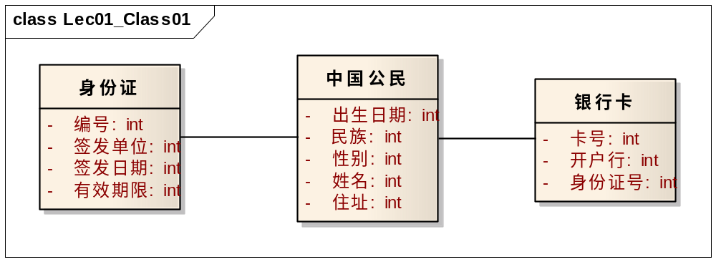
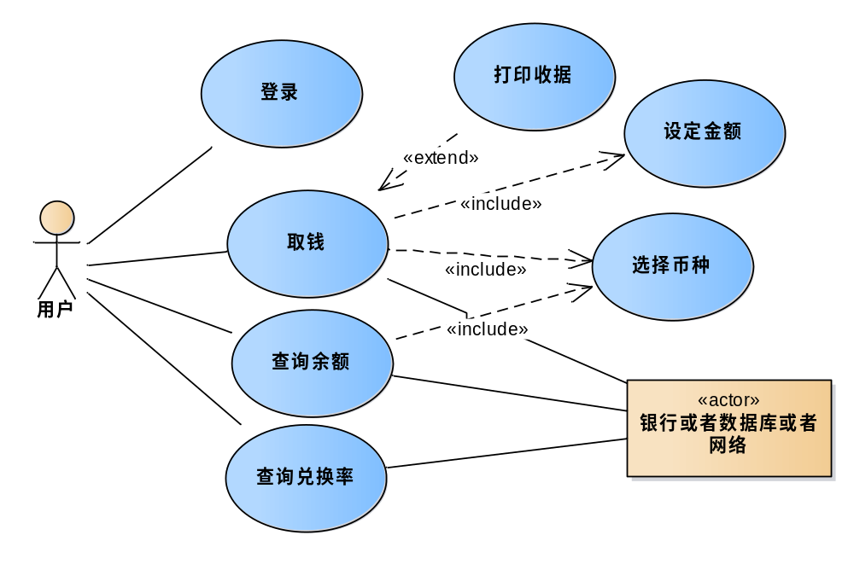
UML 模型 长啥样？举例如下：
类图
用例图

Slide 6
2、教材
Text Book
  The Unified Modeling Language User Guide, SECOND EDITION，By Grady Booch, James Rumbaugh, Ivar JacobsonUML, Grady Booch
    原版 （鼓励读原版教材）
    电子版
Reading materials
  UML用户指南 （第2版），中文版（邵维忠译） 【读起来比较差劲！】
  UML基础、案例与应用 第3版 修订版（英文、中文）【推荐 中文】
    Jiseph Schmuller 李虎 李强译
  UML建模分析与设计:基于MDA的软件开发，
    杜德慧
Notes:
注意：我们的部分试题、习题将会用英文叙述
For a use case description template and other materials see http://www.usecases.org/

Slide 7
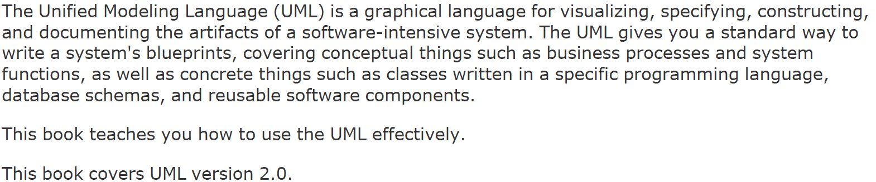
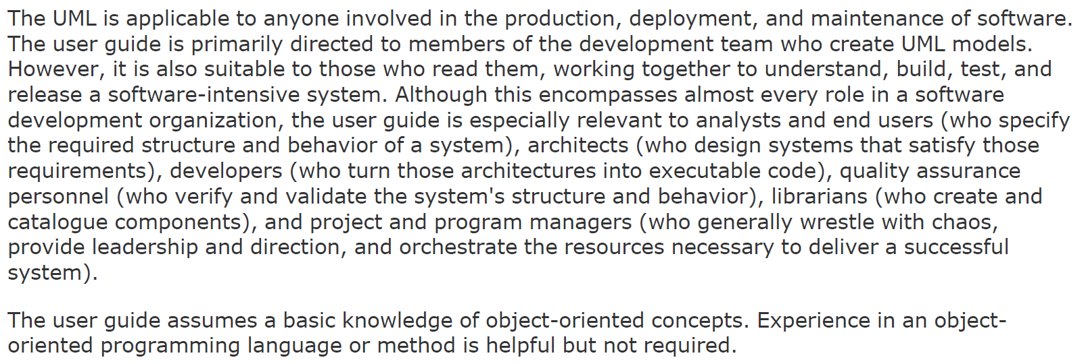
2、教材
Preface p12
Audience p14
UML Lecture_01, Author: NK Jiang
<number>/9

Slide 8
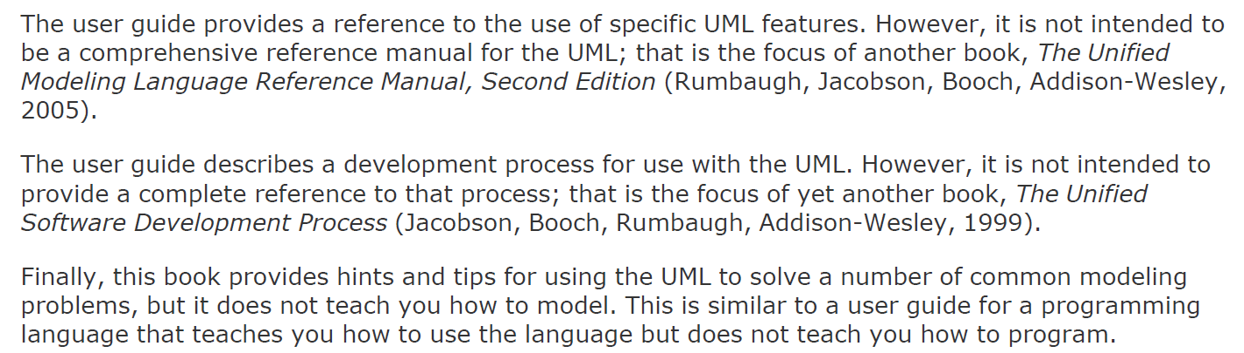
2、教材 p13
《UML用户手册》 不是《UML参考手册》
为了学习UML，本课程介绍了软件开发过程。但详细的软件开发过程，不是本书范畴
本书为建模提供了一些线索和指导，但不足以教会你如何建模
  类比，编程语言的语法，仅懂语法 是不能编写实用的程序！
UML Lecture_01, Author: NK Jiang
<number>/9

Slide 9
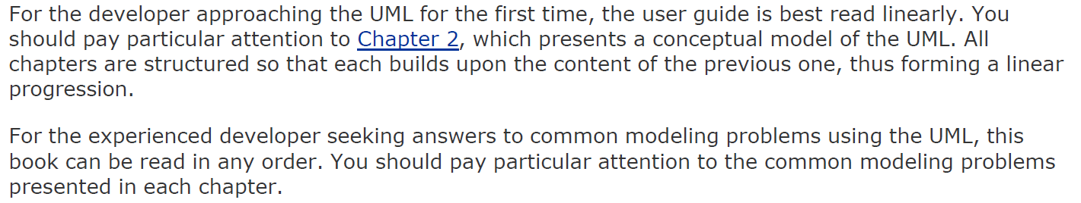
2、教材
How to use this book
    初学者，顺序读，特别注意Ch2 (UML 引言)
    有点经验者，任意顺序
    本书需要反复读！
Part 1 Getting Started
Part 2 Basic Structural Modeling
Part 3 Advanced Structural Modeling
Part 4 Basic Behavioral Modeling
Part 5 Advanced Behavioral Modeling
Part 6 Architectural Modeling
Part 7 Wrapping Up
UML Lecture_01, Author: NK Jiang
<number>/9

Slide 10
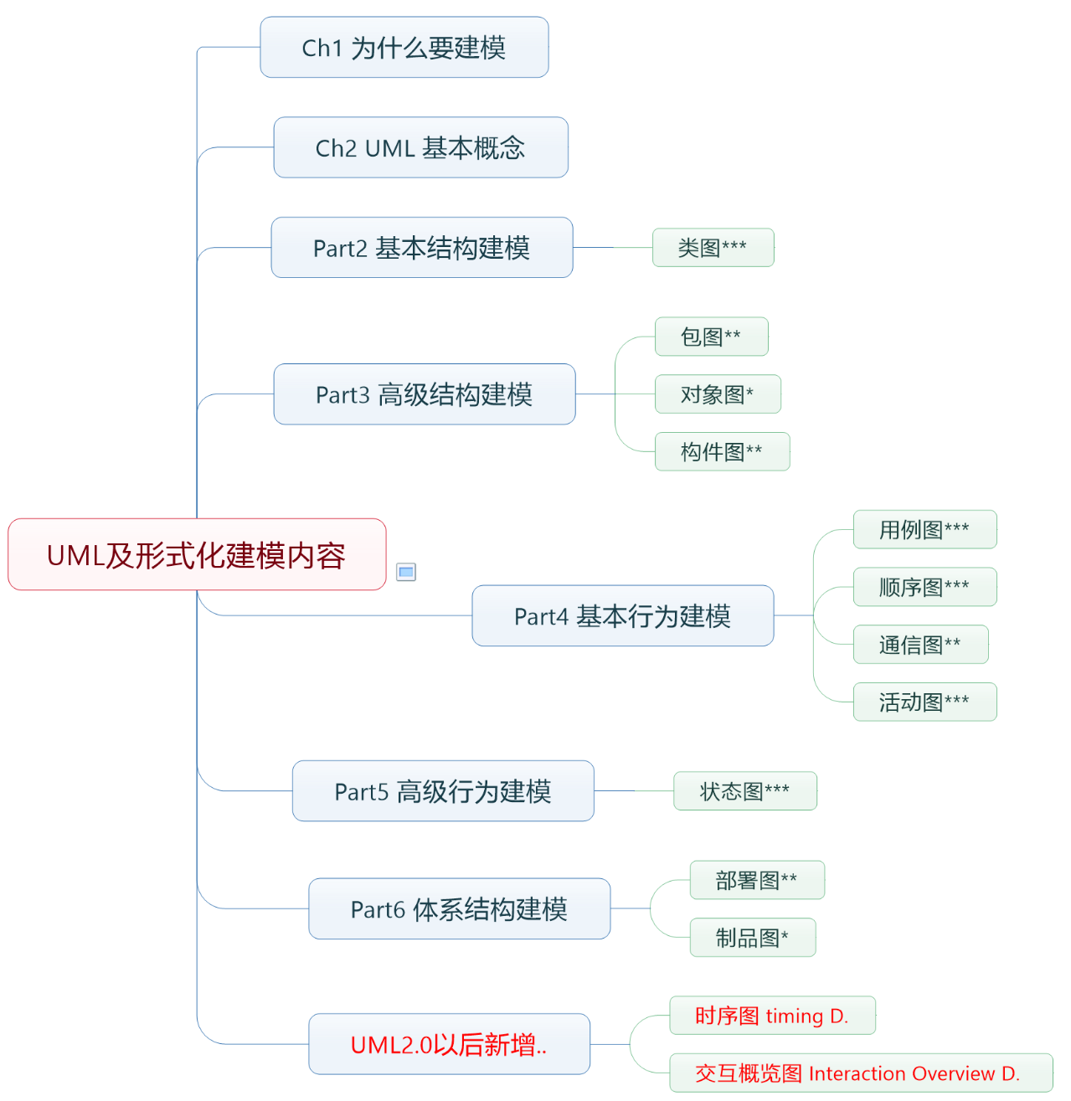
2、教材****
UML Lecture_01, Author: NK Jiang
<number>/9

Slide 11
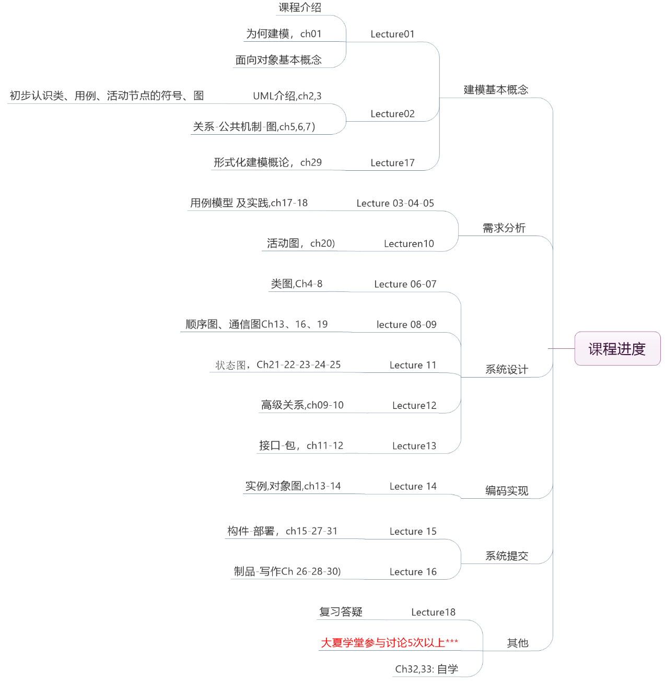
3、课程进度***
讲课顺序不同于书目录，而是按照其在软开发过程中的使用展开

Slide 12
4、关于应用UML的一种说法
You can model 80% of most problems by using about 20% UML
    --- Ivar Jacobson
使用20%的UML就可以解决80%的问题
UML Lecture_01, Author: NK Jiang
<number>/9

Slide 13
5、课程考核
分项占比
论坛讨论5次及以上
5%
作业、项目、月考
25% +15%
考勤
5%
期末考试
50%
UML Lecture_01, Author: NK Jiang
<number>/9

Slide 14
课件下载：
大夏学堂 elearning.ecnu.edu.cn
  参与讨论，5次以上
我的微信： nelson_jnk
  可以探讨一些问题

Slide 15
6、关于作业
作业的提交方式:
  大夏学堂的作业提交
  通过email 发到老师信箱：nkjiang@sei.ecnu.edu.cn
作业文件命名规则(作为未来的软件工程师，请严格执行！）
  UML21_Wdd_xxxyyy.doc[txt]，其中,
    dd:是指布置作业的周次. 如 W01, W18.
    xxx: 是学生的学号;
    Yyy:学生姓名
  同学的一次作业需要写在一个文件中，注意： “UML21_W”为大写！
  例如: “UML21_W03_123姜宁康.doc”：
    表示第三周的UML作业，学号后三位是123的姜宁康同学 提交的
第一次作业文件的开始或结尾处，写上你的联系方式:
  姓名 / 电话 / 你常用的email地址。
UML Lecture_01, Author: NK Jiang
<number>/9

Slide 16
End
UML Lecture_01, Author: NK Jiang
<number>/9

